Slide 1
Výzvy v mluvené komunikaci
Klidně/jenom/raději + imperativ
Klidně zůstaňte.
Jenom seďte.
Raději teď odpočívej.

Slide 2
Výzva v mluvené komunikaci – tzv. dovolení, souhlas
…mně klidně nalej
….klidně se ozvi

Slide 3
Výzva v mluvené komunikaci – rada, doporučení
Radši řekni, že…
Být/bejt tebou…
Nechceš/Nechcete…..
Bylo by lepší … // Nebylo by lepší

Slide 4
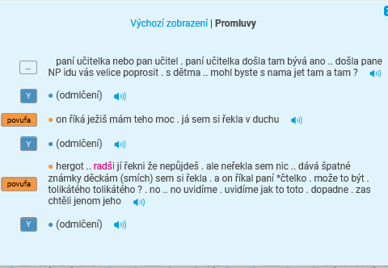
Výzva v mluvené komunikaci – rada, doporučení
Radši řekni, že…

Slide 5
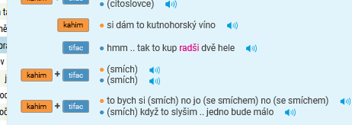
Výzva v mluvené komunikaci – rada, doporučení
Tak radši udělej…

Slide 6
Výzva v mluvené komunikaci – rada, doporučení

Slide 7
Výzva v mluvené komunikaci – rada, doporučení

Slide 8
Výzva v mluvené komunikaci – rada, doporučení

Slide 9
Výzva v mluvené komunikaci – nabídka, návrh
Co + kdyby…..
Nechceš/Nechcete,,,,
A co tak/takhle….

Slide 10
Výzva v mluvené komunikaci – nabídka, návrh

Slide 11
Výzva v mluvené komunikaci – nabídka, návrh

Slide 12
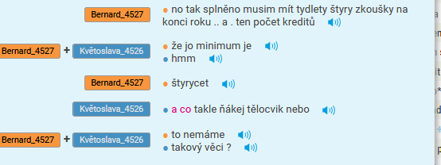
Výzva v mluvené komunikaci – nabídka, návrh

Slide 13
Výzva v mluvené komunikaci – zákaz, varování
ne abys, ne abyste ne ať

Slide 14
Vyjadřování KF výpovědí v běžné komunikaci
Slib, ujištění,
uklidňování, konejšení

Slide 15
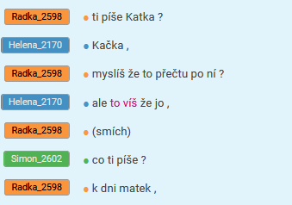
SLIB
to víš, že …., jasně

Slide 16
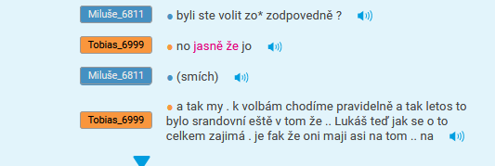
SLIB
to víš, že …., jasně

Slide 17
Uklidňování, konejšení
Klid v klidu neměj strach

Slide 18
Uklidňování, konejšení

Slide 19
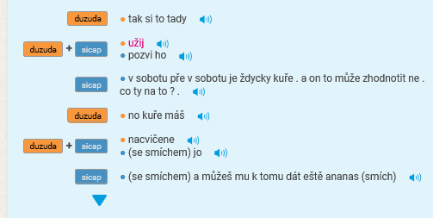
PŘÁNÍ vyjádřené imperativem
Tak si to užij
Dobře dojeďte

Slide 20
PŘÁNÍ vyjádřené imperativem
Brzo se uzdrav

